Slide 1

6조
하인호
신동하
김현서

Slide 2
INDEX
1 프로젝트 소개
2 업무 분장
3 개발 일정
4 개발 환경
5 메뉴 트리
6 ERD
7 벤치마킹
8 기능분해도
9 프로그램 목록
10 화면 구성

Slide 3
누구나 쉽게 사용 할 수 있는 경매 사이트를 만들면 어떨까?

Slide 4
1. 프로젝트 소개
상품 경매 등록 및 구매, 질의 문답 게시판
가치를 매기기 힘든 물건을 구매 및 판매 할 수 있다.

Slide 5



2. 업무 분장
리뷰,리뷰 댓글,
마이페이지
회원관리
경매 물품 등록
신동하
하인호
김현서

Slide 6
3.개발 일정
상세 일정 | 10월 |  |  |  |  |  |  |  |  |  |  | 11월
 | 17 | 18 | 19 | 20 | 21 | 24 | 25 | 26 | 27 | 28 | 31 | 1 | 2 | 3 | 4 | 7 | 8 | 9 | 10 | 11 | 14 | 15 | 16 | 17 | 18
1. 프로젝트 기획
프로젝트 주제 설정
기능 목록 설정
업무 분담 및 일정표 작성
메뉴 트리 설정
주요 화면 구성
2. 기획 및 설계
테이블 설계 / 명세서 작성
기능 분해도
프로그램 목록 설정
3. 개발
UI 구현
공통 모듈 개발
추가 기능 개발
4. 테스트
디버깅(오류 수정)
테스트
5.발표
발표, 보고서 작성

Slide 7
4.개발 환경
개발환경 | 활용도구 및 기술
운영체제 | MS window 11
데이터베이스 | Oracle 11g XE
웹 어플리케이션 서버 | Apache Tomcat v9.0
통합개발환경 | Spring Tool Suite 3.9.11 RELEASE
개발 언어 | Java/JSP, javaScript/jQuery, HTML5/CSS3
웹 프레임워크 | MyBatis, Tiles

Slide 8
5.메뉴 트리
메인
로그인
마이페이지
회원가입
상품 등록
플래너 작성
후기(댓글) 작성
회원 정보 수정
회원 탈퇴
좋아요 목록 조회
내가 쓴 글 조회
아이디 찾기
비밀번호 찾기
자유게시판
문의사항(FAQ)
고객센터

Slide 9
6.ERD

Slide 10
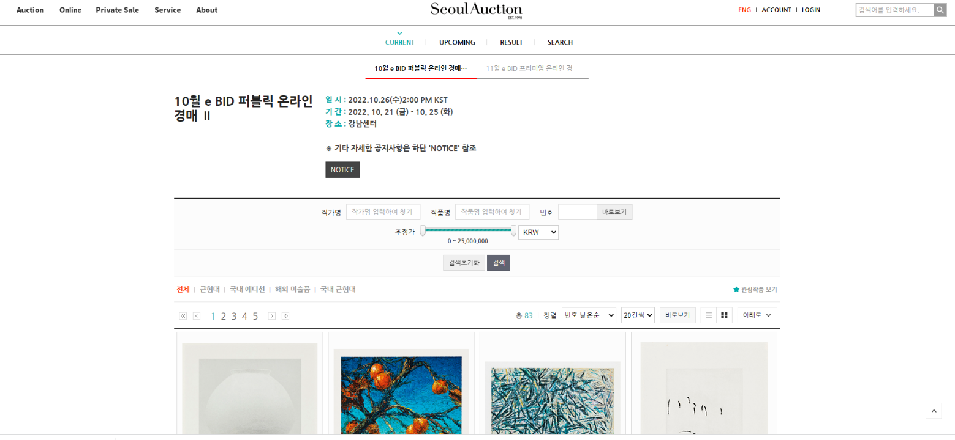
7.디자인 벤치마킹(서울 옥션)
Seoul Auction

Slide 11
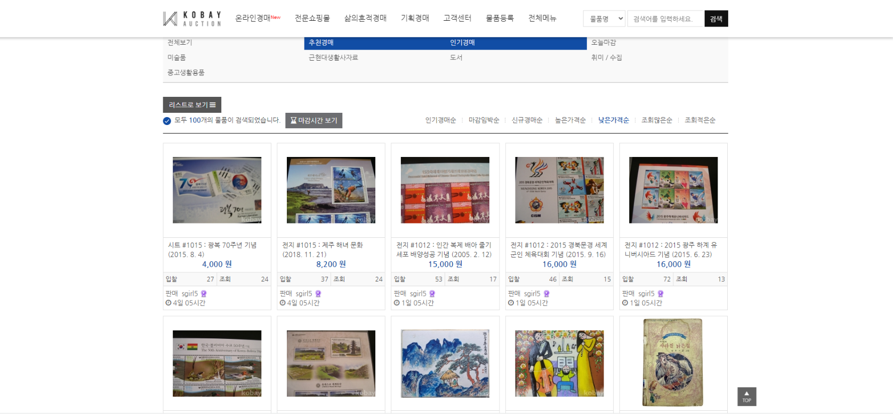
7.벤치마킹(코베이 옥션)
Kobay Auction

Slide 12
8.기능분해도
분류 | 기능 | 세부기능 | 설명
회원 | 회원정보 | 로그인 | 로그인하면 메인 화면으로 이동한다.(아이디가 없거나 비밀번호가 틀리면 뒤로)
 |  | 로그아웃 | 로그아웃하면 메인화면으로 이동한다.
 |  | 회원가입 | 회원 정보를 판매자,구매자로 구분하여 등록한다.
 |  | 아이디찾기 | 회원 이름과 연락처를 확인하여 아이디를 출력한다.
 |  | 비밀번호 찾기 | 회원 아이디, 이름, 전화번호를 확인하여 인증 메일을 전송한다.
 | 마이페이지 | 게시글 작성 | 작성한 게시글 목록을 보여준다.
 |  | 회원 정보 수정 | 비밀번호를 확인 후 회원정보를 수정한다
 |  | 회원탈퇴 | 회원정보를 삭제한다(삭제하기 전 중복 확인)
 |  | 즐겨찾기 | 즐겨찾기한 매물을 보여준다
관리자 | 회원관리 | 회원관리 | 회원 정보를 조회 및 삭제한다.
 | 매물 관리 | 상품 관리 | 매물 정보를 등록, 수정, 삭제한다.
 | 문의사항 관리 | 문의사항 관리 | 문의사항에 댓글, 수정, 삭제를 한다.
 | 게시판 관리 | 게시판 관리 | 게시글을 조회 및 삭제하고 공지사항을 관리한다.
 | 고객센터 관리 | 고객센터 관리 | 고객센터 문의사항에 댓글, 수정, 삭제를 한다.
상품 리스트 | 상품 정보 | 입찰가 | 상품의 입찰가.
 |  | 상품명,정보 | 상품명 및 상품 정보를 보여준다.
 |  | 응찰가 | 상품의 응찰가를 보여준다.
 |  | 낙찰가 | 상품의 낙찰가
 |  | 조회수 | 상품 조회수를 카운트한다.
 | 상품 리뷰 | 리뷰 | 구매자가 상품 에 대한 후기를 작성한다.
 |  | 별점 | 구매자가 상품 에 대한 별점을 작성한다.
 |  | 즐겨찾기 | 회원들이 원하는 상품 을 즐겨찾기 할 수 있다.

Slide 13
8.기능분해도
분류 | 기능 | 세부기능 | 설명
게시판 | 게시글 | 목록 | 등록된 게시글 목록을 보여준다.
 |  | 내용 확인 | 등록된 게시글의 내용을 확인한다.
 |  | 작성 | 게시글을 작성한다.
 |  | 검색 | 게시글을 검색한다.
 |  | 조회수 | 게시글 조회수를 카운트한다.
 |  | 수정 | 회원 개인이 작성한 글을 수정한다.
 |  | 삭제 | 회원 개인이 작성한 글을 삭제한다.(삭제 전 중복 확인)
 |  | 공지사항 | 관리자가 공지사항을 관리한다.
 | 댓글 | 댓글 작성 | 게시글의 댓글을 작성한다.
 |  | 댓글 수정 | 게시글의 댓글을 수정한다.
 |  | 댓글 삭제 | 게시글의 댓글을 삭제한다.
 |  | 답글 작성 | 게시글의 댓글에 답글을 작성한다.
 |  | 답글 수정 | 게시글의 댓글에 답글을 수정한다.
 |  | 답글 삭제 | 게시글의 댓글에 답글을 삭제한다.

Slide 14
9.프로그램 목록
개발 컴포넌트 목록 |  |  | 프로그램 파일명
1 | 2 | 3 | model | dao | service
src | member | 회원정보 | Member.java | MemberDao.java MemberDaoImpl | MemberService MemberServiceImpl
 | review_board | 리뷰게시판 | Review_Board.java | Review_BoardDao.java Review_BoardDaoImpl | Review_BoardService.java Review_BoardServiceImpl.java
 | review_reply | 리뷰 댓글 | Review_Reply.java | Review_ReplyDao.java Review_ReplyDaoImpl | Review_ReplyService.java Review_ReplyServiceImpl.java
 | auction | 경매 | Auction.java | AuctionDao.java AuctionDaoImpl.java | AuctionService.java AuctionServiceImpl.java

Slide 15
9.프로그램 목록
개발 컴포넌트 목록 |  |  | 프로그램 파일명
1 | 2 | 3 | jsp | java
Web content | 로그인 | 로그인 입력 | loginForm.jsp | MemberController.java
 |  | 로그인 결과 | login.jsp
 |  | 회원가입 입력 | joinForm.jsp
 |  | 회원가입 결과 | join.jsp
 |  | 회원정보 수정 | updateForm.jsp
 |  | 회원정보 수정 결과 | update.jsp
 |  | 회원 탈퇴 | delete.jsp
 |  | 로그아웃 | logout.jsp
 |  | 회원정보 상세 | view.jsp
 | 리뷰 게시판 | 리뷰 삭제 | rbDelete.jsp | RvController
 |  | 리뷰 입력 | rbInsertForm
 |  | 리뷰 입력 결과 | rbInsert
 |  | 리뷰 수정 | reviewUpdateForm.jsp
 |  | 리뷰 수정 결과 | reviewUpdate.jsp | RrController
 |  | 리뷰 게시판 목록 | rbList.jsp
 |  | 리뷰 댓글 | replyList.jsp
 |  | 리뷰 상세 | view.jsp
 | 경매 | 경매 상세 | auctionDetail.jsp | AuctionController
 |  | 경매 목록 | auctionList.jsp
 |  | 입찰 확인 | bidChk.jsp
 |  | 경매 등록 확인 | insertItem.jsp | BidController
 |  | 경매 등록 | insertItemForm.jsp
 |  | 입찰 기록 | bidList.jsp

Slide 16
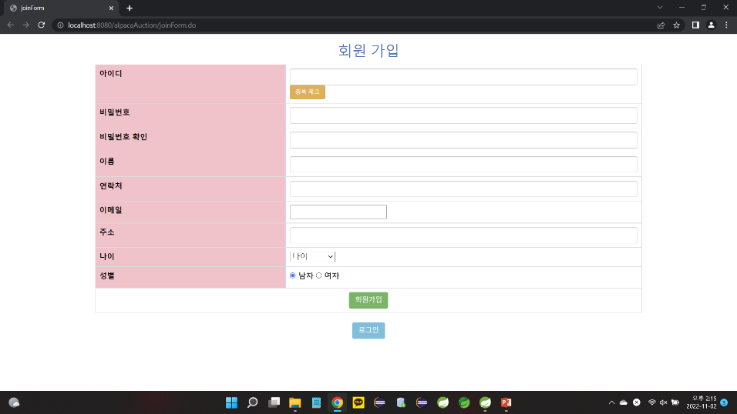
10.화면 구성

Slide 17
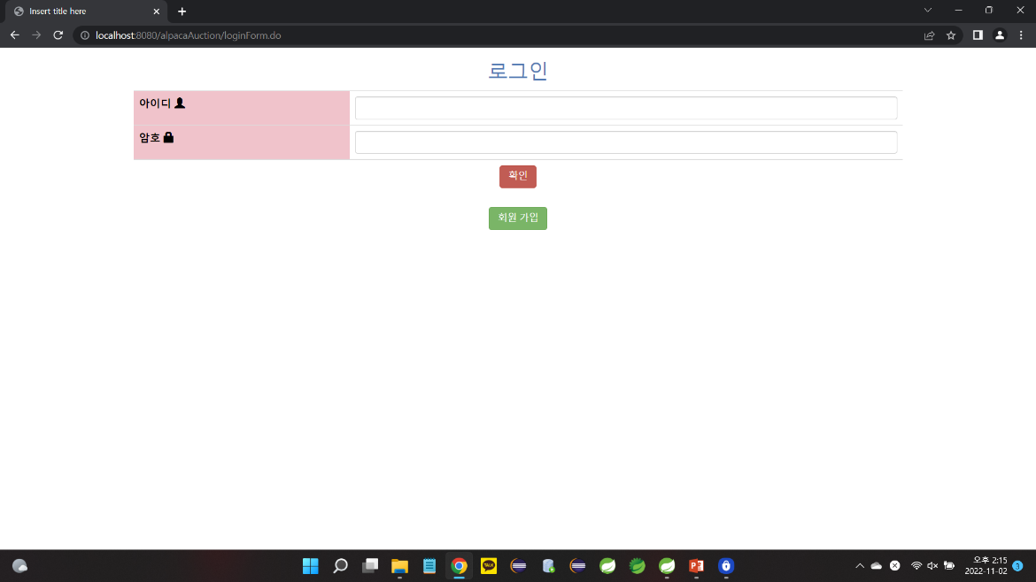
10.화면 구성

Slide 18
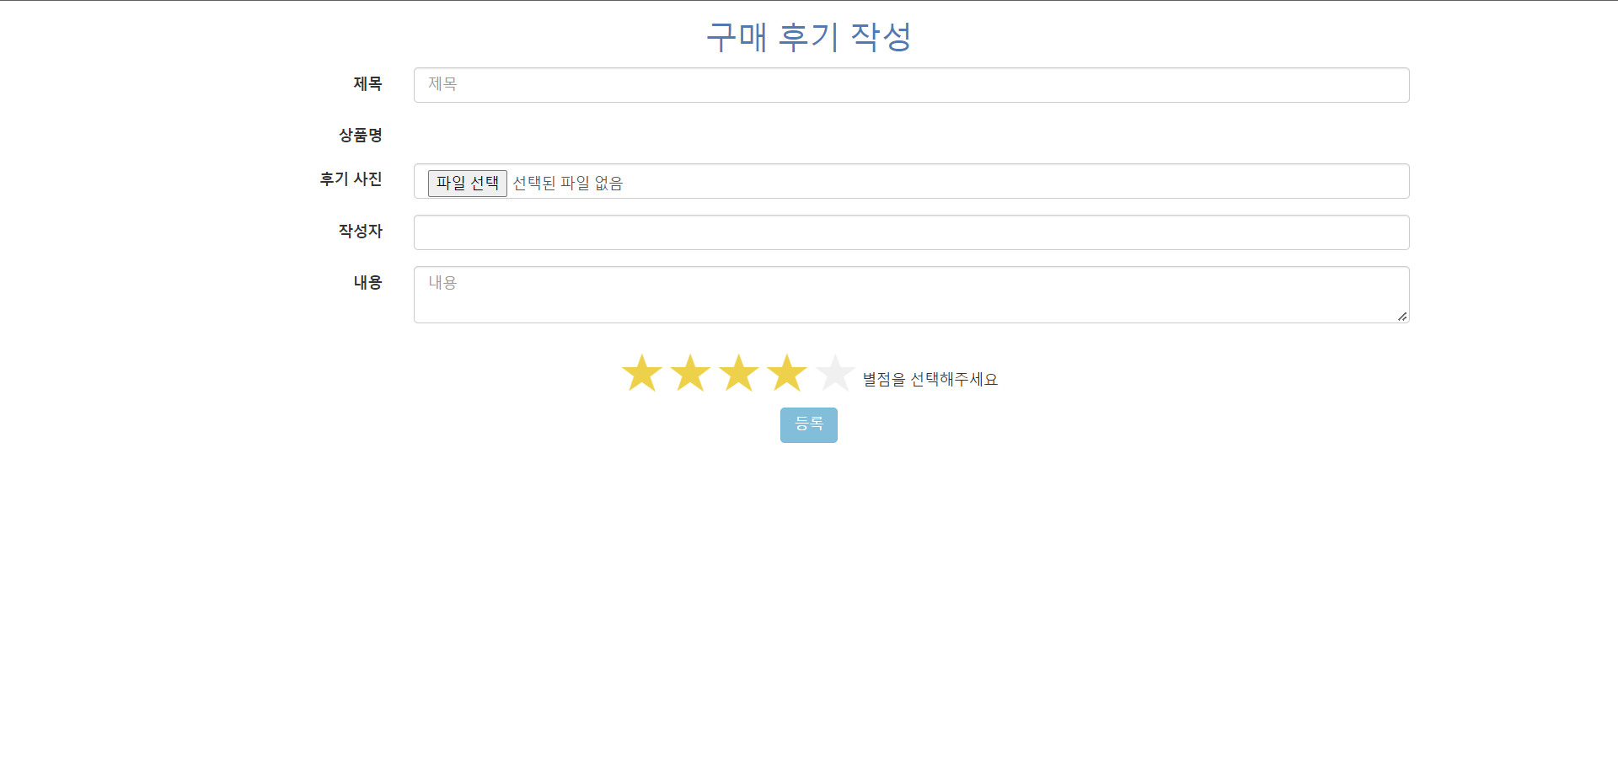
10.화면 구성

Slide 19
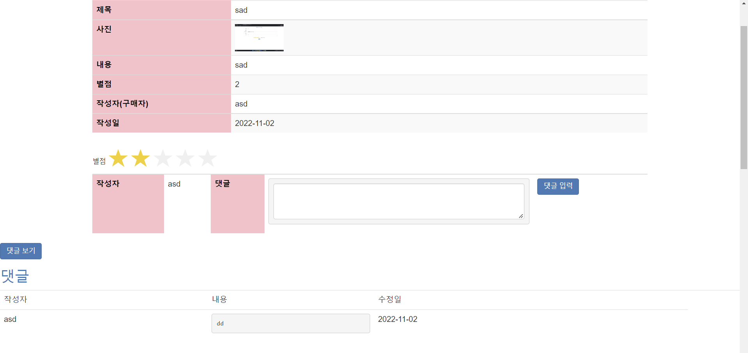
10.화면 구성

Slide 20
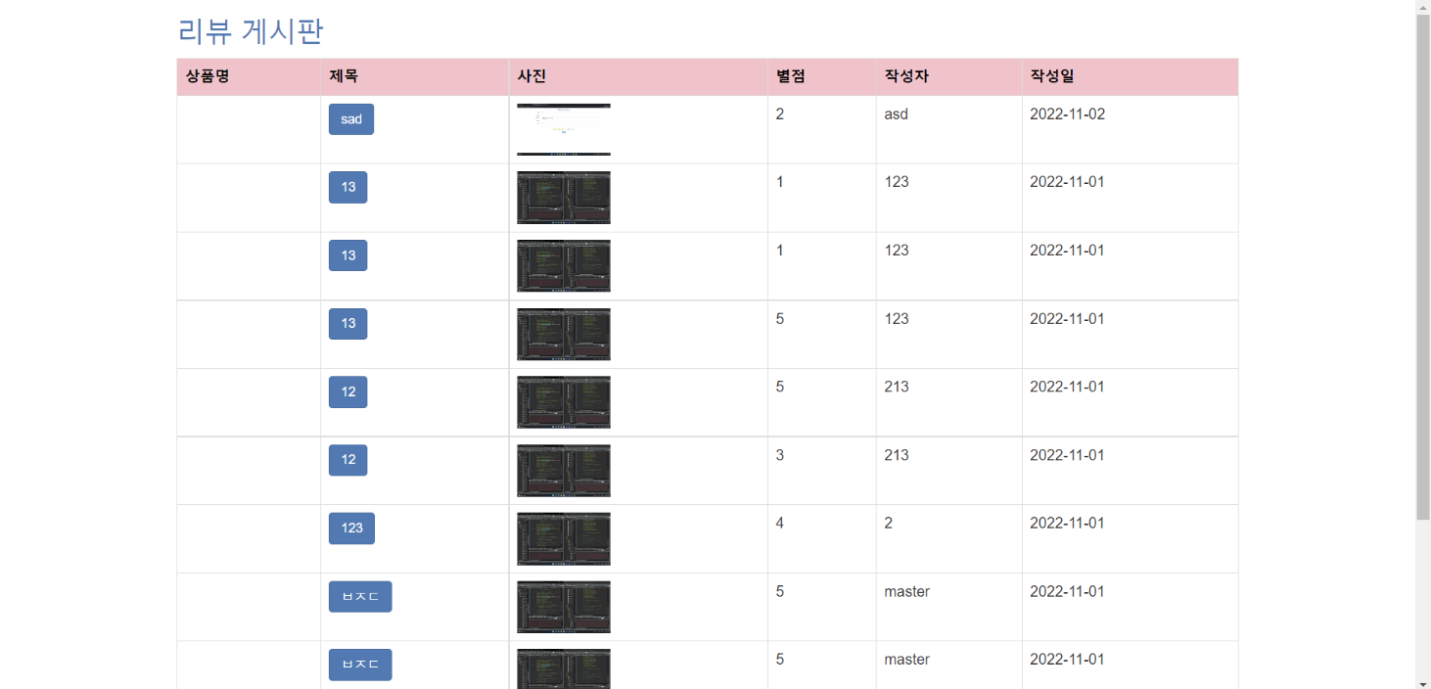
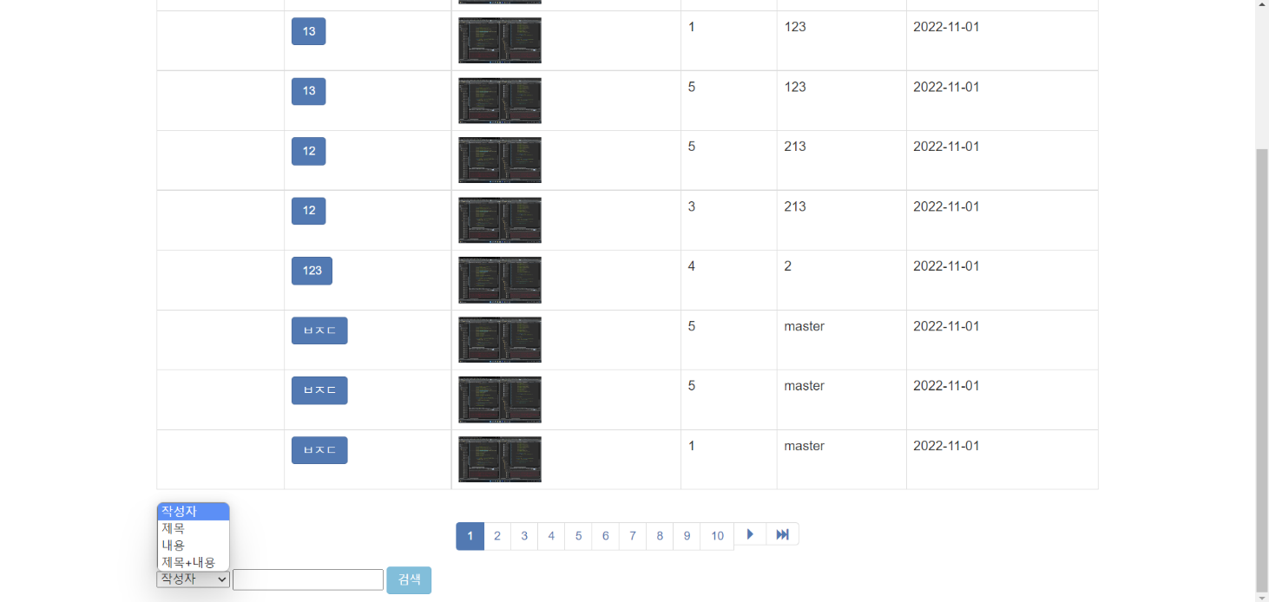
10.화면 구성

Slide 21
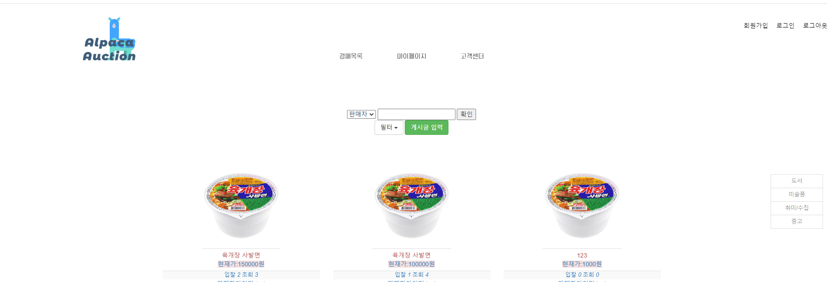
10.화면 구성

Slide 22
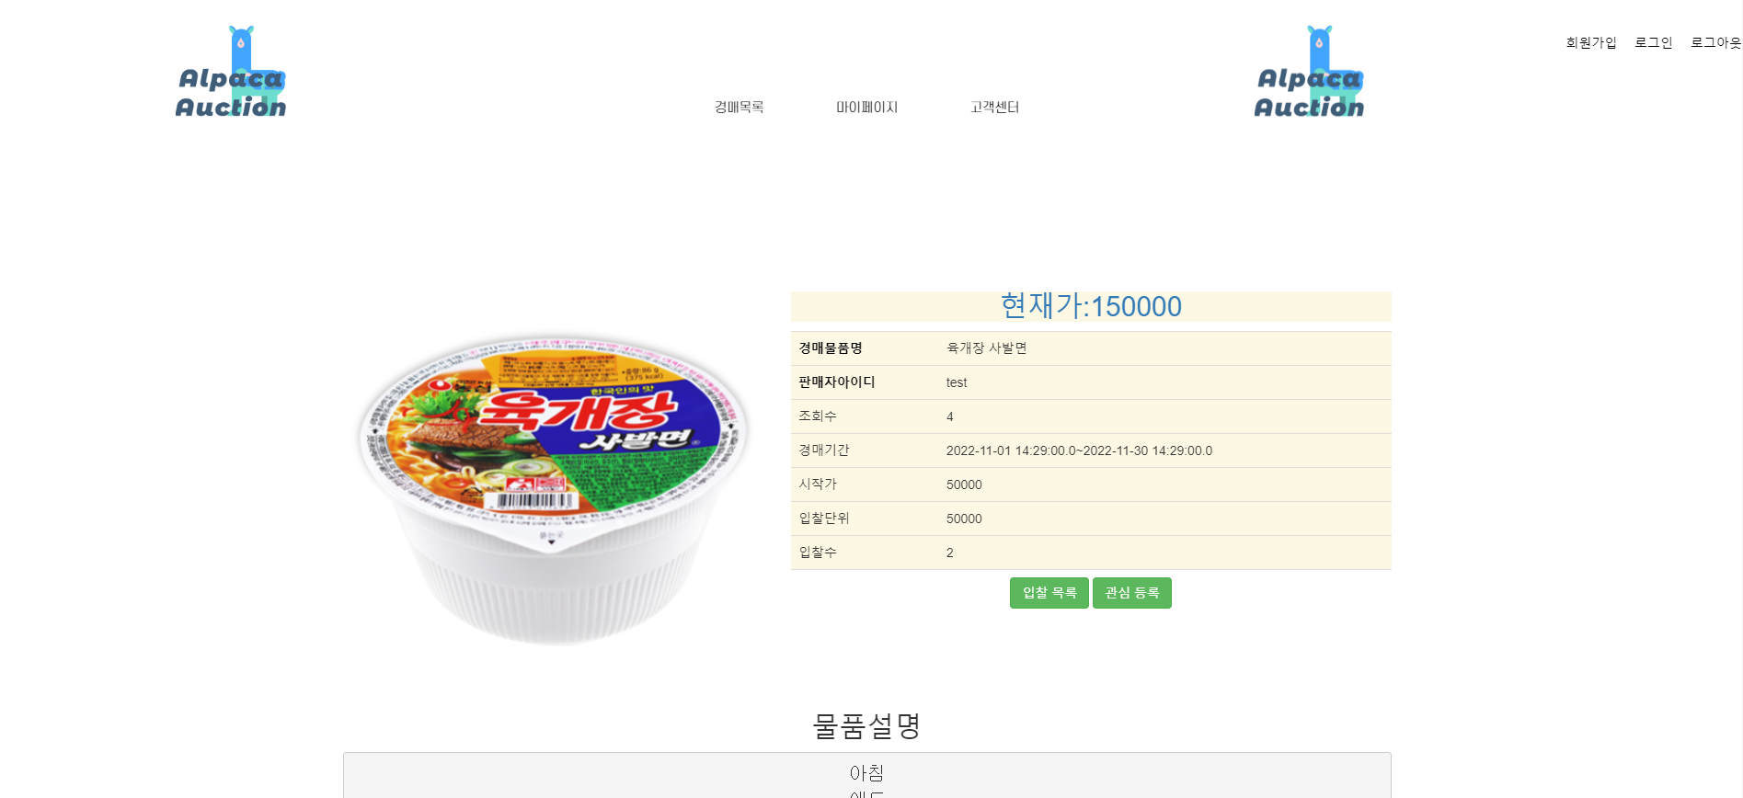
10.화면 구성

Slide 23
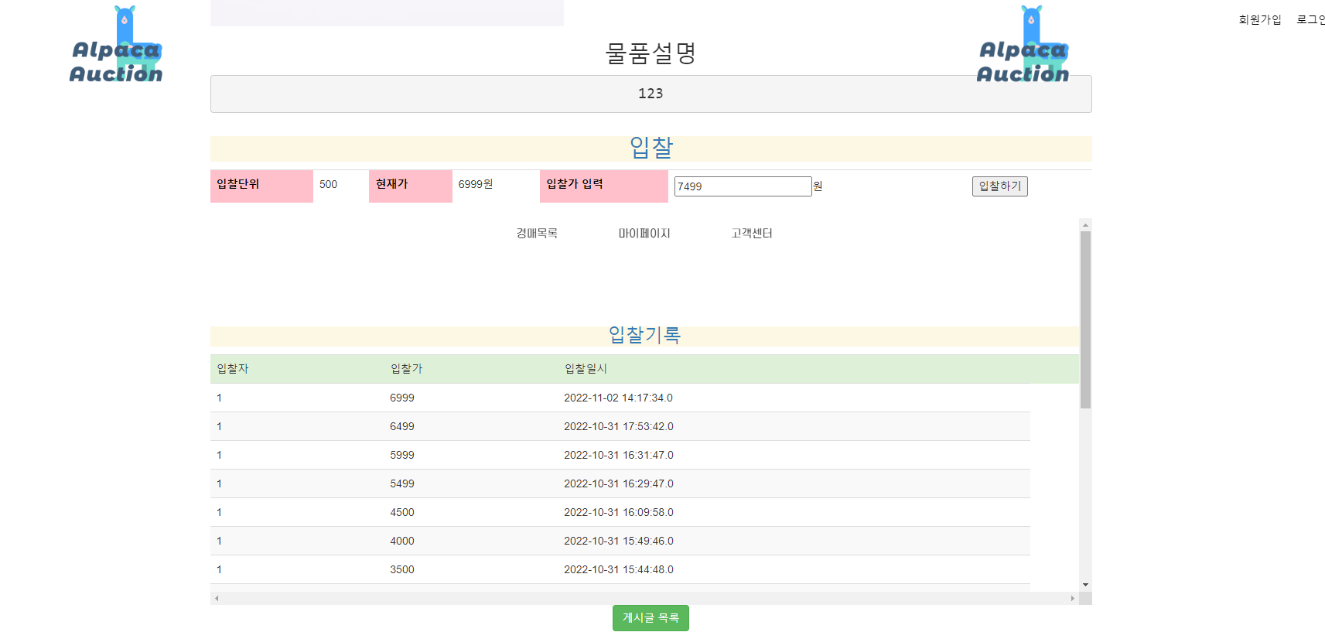
10.화면 구성

Slide 24
10.화면 구성

